Slide 1

物流运输组织管理
主讲人

Slide 2


项目四 水路货物运输组织管理
主要任务
任务一：水路运输基础知识
任务二：江河货物运输组织管理
任务三：海洋货物运输组织管理
任务四：水路运输运费计算

Slide 3

任务三：海洋货物运输组织管理
任务描述
上海运往肯尼亚蒙巴萨港口“门锁”一批计100箱，每箱体积为20CM*30CM*40CM，毛重为25公斤。该选择怎样的运输方式？如何组织运输全过程？

Slide 4

任务三：海洋货物运输组织管理
目
班轮货物运输
租船运输
录

Slide 5
概念
1、班轮货物运输
程序
单证

Slide 6

班轮运输概念
又称定期船运输，船舶按照规定的时间表（船期表）在固定航线上以既定的挂靠港顺序，经常地从事航线上各港口间的货物或旅客运输

Slide 7
班轮运输概念
  班轮运输特点：
  四固定——定时、定港、定航线、定费率
  两管
  ——船方负责装
  ——船方负责卸
  三特点
  ——货不论多少，只要舱位允许均可受载
  ——管装管卸，有关各方不计算滞期费与速谴费
  ——承运人责任以班轮提单的背面条款为准

Slide 8
班轮运输程序
货运安排
揽货、订舱、确定航次货运任务
直接装船、集中装船、装船代理人
接货装船
集中卸货、误卸
卸货
基本手续、交付货物的方式
交付货物

Slide 9

货运安排
揽货——通过各种途径从货主那里争取货源，揽集货载。
船期表就是船舶航行靠泊时间表，也称为班期表。
船期表作用：
招揽途经港口的货源
有利于船舶、港口、货物之间的及时衔接
有利于提高船公司航线经营的计划质量

Slide 10
货运安排
订舱——托运人（包括其代理人）向班轮公司（即承运人，包括其代理人）申请货物运输，承运人对这种申请给予承诺的行为。
确定航次货运任务——确定某一船舶在某一航次所装货物的种类和数量。

Slide 11
接货装船
直接装船——托运人将货物直接送至船边交接装船的形式。（特殊货物，如危险货物、鲜活货、贵重货及重大件货物等）
集中装船——由船公司在各装货港指定装船代理人，在各装货港的指定地点（通常为码头仓库）接受托运人送来的货物，办理交接手续后，将货物集中并按货物的卸货次序进行适当的分类后再进行装船。（普通货物）

Slide 12
卸货
卸货——将船舶所承运的货物在卸货港从船上卸下，并在船边交给收货人或代其收货的人和办理货物的交接手续。
直接提货——现提
集中提货——“集中卸货，仓库交付”
误卸——溢卸和短卸
溢卸——将本应在其他港口卸下的货物卸在本港。
短卸——本应在港卸下的货物遗漏未卸。

Slide 13
交付货物
基本手续——收货人凭注明已经接受了船公司交付的货物并签章的提单交给船公司在卸货港的代理人
——经代理人审核无误后，签发提货单交给收货人
——收货人再凭提货单前往码头仓库提取货物并与卸货代理人交接手续。

Slide 14

交付货物
交付货物的方式
——仓库交付
——船边交付
——货主选择卸货港交付
——变更卸货港交付
——凭保证书交付

Slide 15
班轮运输单证
  单证作用
  ——在货方（包括托运人和收货人）与船方之间办理货物交接的证明
  ——货方、港方、船方等有关单位之间从事业务工作的凭证
  ——划分货方、港方、船方各自责任的必要依据。

Slide 16
班轮运输单证
托运单
载货清单
码头收据
装货单
提货单
提单
货物残损单和货物溢短单
装货清单
收货单

Slide 17
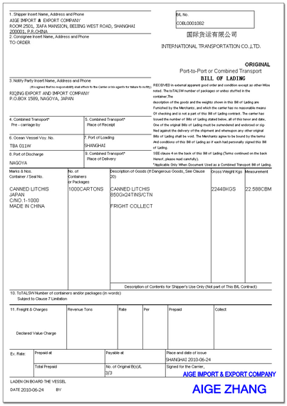

Slide 18

装船单证流转程序（托运人办理）
船名
托运单
承运人留存
装货单
装货单
装货单上海关加盖放行章
退还托运人
理货公司
理货某船
收货单
收货单
装货单
大副留存
收货单
大副签署，理货公司将其退还托运人
换提单托运人办理结汇后寄交收货人
收货单

Slide 19
装船单证流转程序（承运人办理）
分舱单
装货清单
货物积载图
大副审核签字后分发
填制
托运单
填制
载货清单
修编后大副签字，向海关办理船舶离港手续
运费清单

Slide 20
卸船单证流转程序（收货人办理）
向海关办理放行手续
提单
换取
提货单
提货
提货单
货物溢短单
港口留存
货物残损单

Slide 21
卸船单证流转程序（承运人办理）
舱单
向海关办理船舶载货入境手续
货物积载图
到货通知
货物残损单
分舱单
理货卸船
货物溢短单

Slide 22
概念
2、租船运输
特点
方式

Slide 23

租船运输概念
  又称不定期船运输，是根据双方协商的条件，船舶所有人（船东）将船舶的全部或一部分出租给租船人使用，以完成特定的货物运输任务，租船人按约定的运价或租金支付运费的商业行为。
  没有固定的船舶班期，也没有固定的航线和挂靠港，按照货源的要求和货主对货物运输的要求，安排船舶航行计划。

Slide 24

租船运输方式
  航次租船
  定期租船
  包运租船
  光船租船

Slide 25

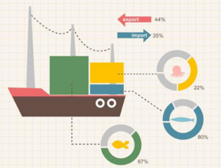
航次租船
  航次租船又称程租船，是指由船舶所有人负责提供一艘船舶在指定的港口之间进行一个航次或几个航次运输指定货物的租船。
  航次租船的形式：
  单航次租船
  来回程航次租船
  连续单航次或连续来回程航次租船

Slide 26
航次租船
  特点：
  a. 船长及船员由船舶所有人指派并听从船舶所有人的指挥；
  b．船舶所有人负责船舶的营运；
  c．以出租整船或部分舱位的形式从事货物运输；
  d．按实际装船的货物数量或整船包干计收运费；
  e．租船人除支付运费和按合同条款规定承担由其负责的货物装卸费用外，其他一切费用均由船舶所有人负担。

Slide 27

定期租船
  概念：是一种时间为基础，由船舶所有人将一艘特定的船舶租给租船人使用一个特定期限的方式。
  适用于：租船市场上货源、货流比较稳定地货物。

Slide 28

定期租船
  特点：
  租赁期间：期限不等。
  船方负责：船员工资、伙食、船舶维持费用等。
  货方负责：船舶经营费用（燃料、用水、进出口港口费用、装卸费、租金）

Slide 29

包运租船
  概念：又称为运量合同。包运租船是指船舶所有人以一定的运力，在确定的港口之间，按事先约定的时间，航次周期，每航次以较均等的运量，完成全部货运量的租船方式。

Slide 30
包运租船
  特点： （1）船舶出租年限的长短，完全取决于货物的总运量及船舶航次周期的所需时间。
  （2）包运租船合同中不确定船名，一般仅规定船级、船龄和技术规范。
  （3）主要运输是货运量大的干散货或液体散装货。
  （4）以每吨货物的运费率作为基础（油船则按WS计算），运费按船舶实际装运的货物数量计收。
  （5）双方对有关费用的承担与航次租船方式相同，基本上由船舶所有人负责。

Slide 31

光船租船
  概念：又称船壳租船。光船租船是指在租期内船舶所有人只提供一艘空船给承租人使用，而配备船员，供应给养，船舶的营运管理以及一切固定或变动的营运费用都由承租人负担。

Slide 32
光船租船
  特点： 1）船舶所有人只提供一艘空船。
  2）全部船员由承租人配备并听从承租人的指挥。
  3）承租人负责船舶的经营及营运调度工作，并承担在租期内的时间损失，即承租人不能"停租"。
  4）除船舶的资本费用外，承租人承担船舶的全部固定的及变动的费用。
  5）租金按船舶的装载能力、租期及商定的租金率计算。

Slide 33

任务解析
上海运往肯尼亚蒙巴萨港口“门锁”一批计100箱，每箱体积为20CM*30CM*40CM，毛重为25公斤。该选择班轮运输方式。组织时注意订舱、货物的准备、费用的计收、收货手续。

